Slide 1
Sistemas Hardware-Software
Aula 18 - Introdução a concorrência
2021 – Engenharia
Igor Montagner, Fábio Ayres

Slide 2
Até agora
Chamadas de Sistema POSIX
Arquivos, permissões e usuários
Gerenciamento de processos
Redirecionamento de arquivos (Entrada/Saída)
Processo
Bloco básico de execução
Isolamento total de memória
Comunicação via arquivos (sockets/pipes/etc)

Slide 3
Processos
Colaboração para resolver um problema é limitada
Compartilhamento de dados pode ser importante
Concorrência por recursos
Sincronização entre tarefas

Slide 4



Situação 1 – compra de ingressos

Slide 5
Situação 1 – compra de ingressos
Existe uma quantidade limitada de ingressos
Não posso vender o mesmo ingresso para duas pessoas diferentes
Muitos pedidos de ingressos
Podem chegar a qualquer momento

Slide 6
Situação 1 – compra de ingressos
Existe uma quantidade limitada de ingressos
Não posso vender o mesmo ingresso para duas pessoas diferentes
Muitos pedidos de ingressos
Podem chegar a qualquer momento
Concorrência por um recurso compartilhado que só pode ser usado por uma tarefa por vez.

Slide 7


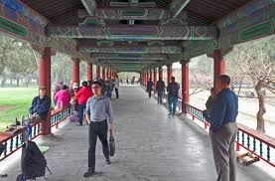

Situação 2 – busca em fotos
Objetivo: contar pessoas nas fotos
Preciso esperar a primeira foto para começar analisar a segunda?
Consigo responder antes de acabar todas?

Slide 8
Situação 2 – busca em fotos
Objetivo: contar pessoas nas fotos
Preciso esperar a primeira foto para começar analisar a segunda?
Consigo responder antes de acabar todas?
Partes do programa são independentes:
Análise de uma imagem não depende das outras
Partes são síncronas
Só consigo finalizar se todas estiverem prontas

Slide 9
Situação 2 – busca em fotos
Objetivo: contar pessoas nas fotos
Preciso esperar a primeira foto para começar analisar a segunda?
Consigo responder antes de acabar todas?
Partes do programa são independentes:
Análise de uma imagem não depende das outras
Partes são síncronas
Só consigo finalizar se todas estiverem prontas
Tarefas precisam de sincronização

Slide 10
Programação concorrente
Divisão de um programa em várias tarefas que envolvem
Compartilhamento de recursos
Tarefas usam os mesmos dados
Sincronização de tarefas
Algumas tarefas dependem das outras

Slide 11
Programação concorrente...
... é emocionante!
uma das áreas mais interessantes da computação!
... é frustrante!
É difícil.
Muito difícil.
... é inevitável!
computação paralela em todo lugar, do laptop ao datacenter
é um conhecimento fundamental (e um diferencial de mercado!) para engenheiros de computação

Slide 12

O desafio cognitivo da computação concorrente
Muitas coisas ocorrendo ao mesmo tempo!
Não dá para saber quem acontece primeiro!

Slide 13
Processos e threads
Processos
Execução paralela ou concorrente
Espaços de endereçamento separados
Compartilham algumas estruturas (tabela de descritores de arquivo, etc)
Threads
Executam no mesmo processo
Mesmo espaço de endereçamento
Compartilham memória

Slide 14
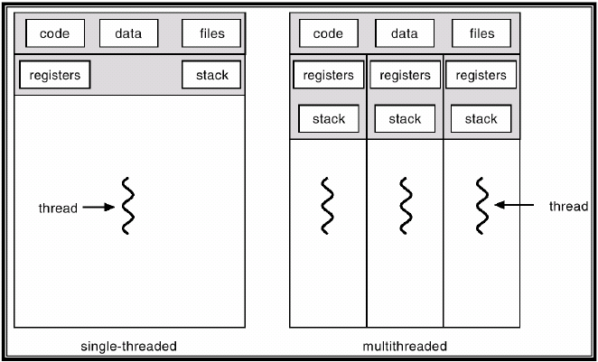
Processos e threads

Slide 15
Processos e threads
Processos
Comunicação entre processsos
Possível distribuir em várias máquinas
Threads
Mais barato de criar e destruir
Sempre pertencem a um único processo
Sincronização para acessar recursos compartilhados
Troca de contexto ocorre de maneira igual nos dois casos!

Slide 16
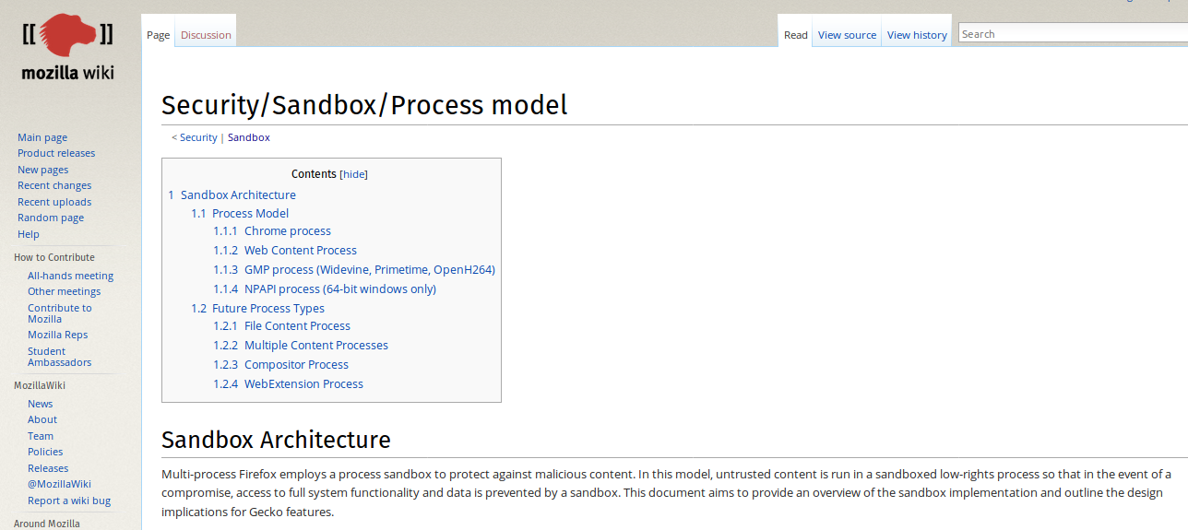
Processos

Slide 17
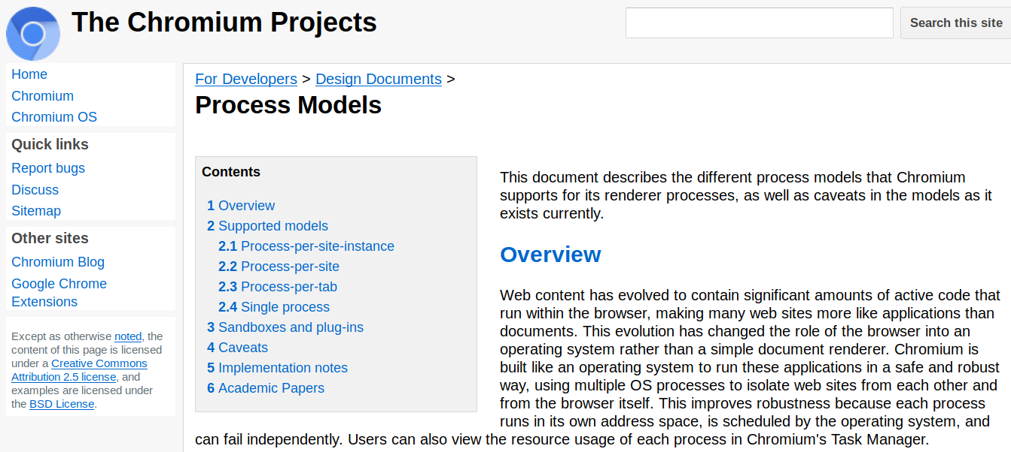
Processos

Slide 18


Threads
Processamento de dados em aplicações gráficas
Computação paralela em que é
importante/necessário compartilhar dados

Slide 19
POSIX threads
O padrão POSIX define também uma API de threads (pthreads) que inclui
Criação de threads
Sincronização (usando semáforos)
Controle a acesso de dados (usando mutex)

Slide 20
Atividade prática
Criação de threads (15 minutos)
Utilização da API pthreads
pthread_create/pthread_join

Slide 21
Atividade prática
Criação de threads com argumentos (20 minutos)
Utilização da API pthreads
pthread_create/pthread_join
recebendo argumentos

Slide 22
Atividade prática
Criação de threads com argumentos e valor de retorno (10 min)
Utilização da API pthreads
pthread_create/pthread_join
recebendo argumentos
e produzindo resultados

Slide 23
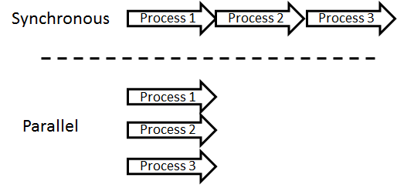
Próxima aula
reorganizando código sequencial em paralelo
Fonte: https://www.packtpub.com/books/content/asynchrony-action

Slide 24

www.insper.edu.br

